Slide 1
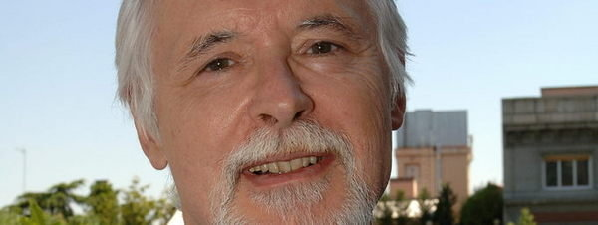




En memoria de Sergio Blanco
(Mocedades, Sergio y Estibaliz
El Consorcio)
JOSE LUIS

Slide 3

El cantante bilbaíno Sergio Blanco, componente junto a su esposa Estíbaliz Uranga del famoso dúo musical Sergio y Estíbaliz, ha fallecido este domingo en el hospital San Camilo de Tres Cantos (Madrid) a consecuencia de una grave enfermedad que desde hace dos años le tenía retirado de los escenarios.
Según han informado a Efe su hija Allende, fruto de su matrimonio con Estíbaliz Uranga, Sergio Blanco falleció a las seis y media de la mañana en el hospital madrileño.
El intérprete, a quien su hija ha calificado de "ángel", sufría desde hace dos años una enfermedad que no ha querido ser desvelada por la familia.

Slide 4
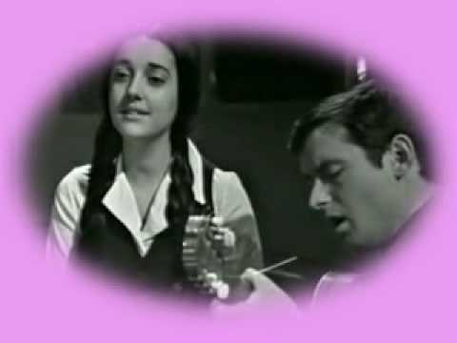

Slide 5
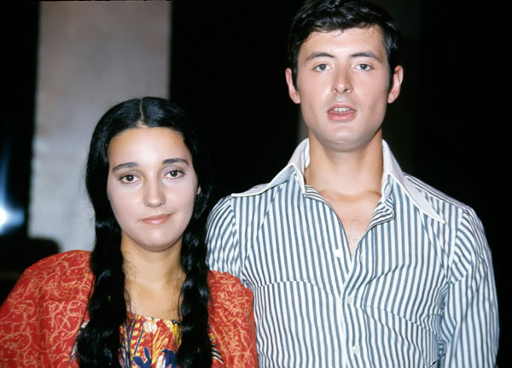

Slide 6
"Una fuerza vital increíble"
"Era una persona maravillosa, y no tengo palabras para decir cómo era mi padre, tenía una fuerza vital increíble", ha dicho Allende Blanco.
Por expreso deseo de la familia, no se dará a conocer los detalles de la capilla ardiente ni el lugar donde será enterrado.
Sergio Blanco (Bilbao, 1948) contrajo matrimonio con Estíbaliz Uranga en 1975, con quien comenzó a cantar en 1968 en el grupo Voces y guitarras, antecedente de Mocedades, del que también formaron parte.
En diciembre de 1972 Sergio y Estíbaliz abandonaron el grupo y se consolidaron como dúo musical, en noviembre de 1973, con el nombre artístico de Sergio y Estíbaliz.

Slide 7
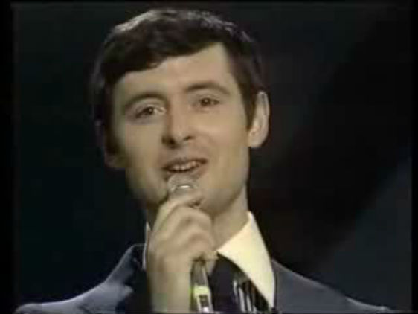

Slide 8
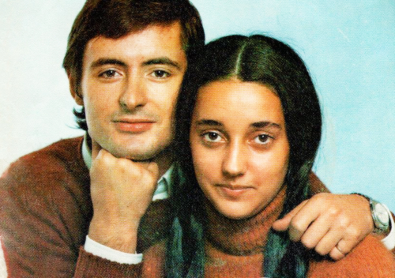

Slide 9
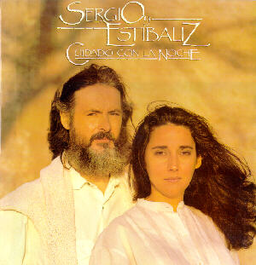

Slide 10
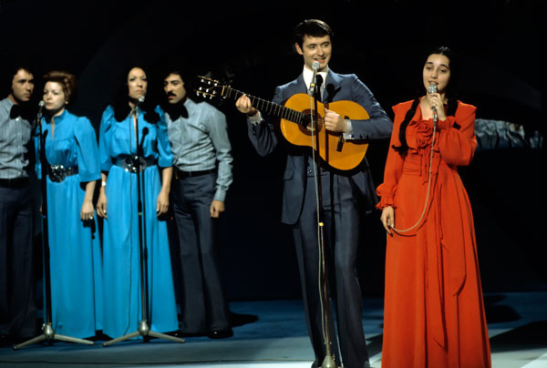

Slide 11
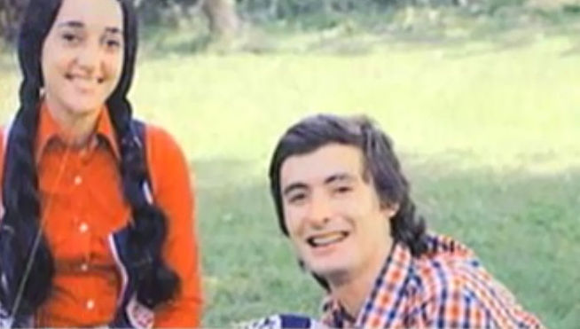

Slide 12
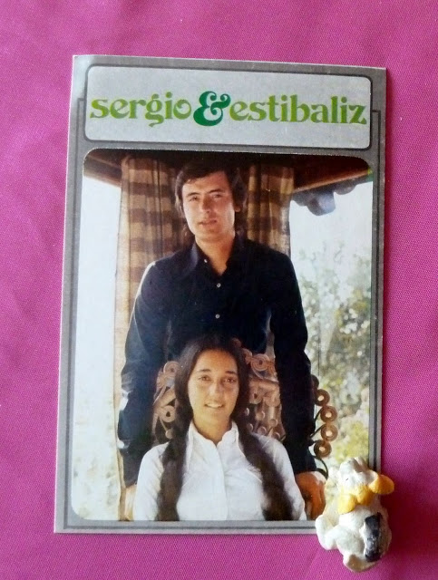

Slide 13
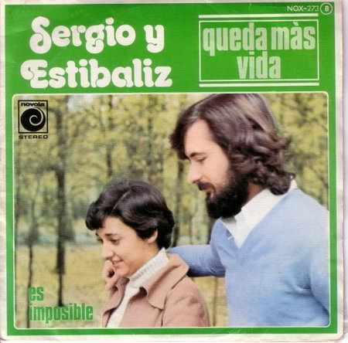

Slide 14
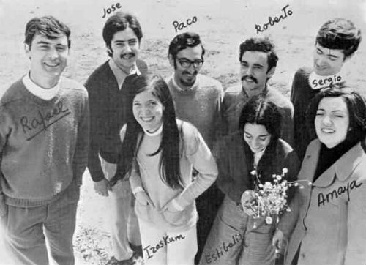


Slide 15
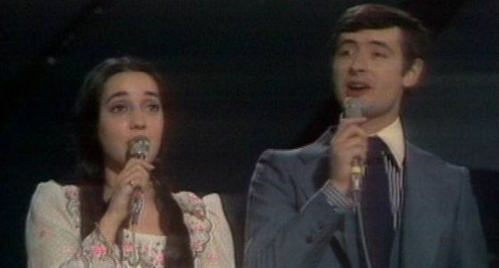

Slide 16
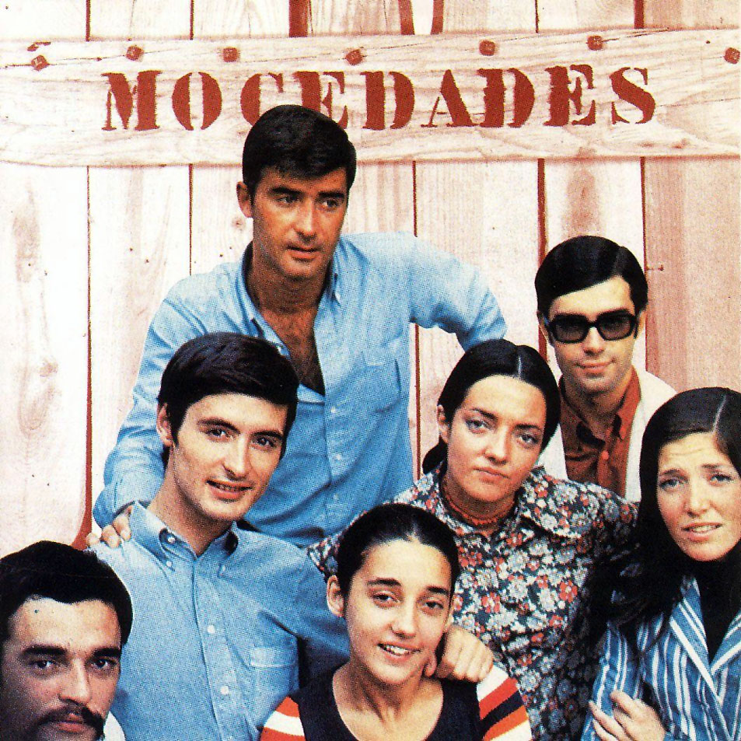

Slide 17

Un reputado escultor
Integrante también de El Consorcio junto a su esposa, Sergio Blanco era además un reputado escultor en bronce. Nacido en Bilbao el 17 de noviembre de 1948, se licenció como ingeniero técnico industrial después de haber pasado por las aulas de ingeniería aeronáutica.
En esos años comenzó Sergio en el aeromodelismo realizando maquetas de aviones y veleros, una pasión que pronto derivó en la escultura.
Comenzó a cantar con Estíbaliz Uranga en 1968 en el grupo Voces y guitarras, antecedente de Mocedades, y del que también formaban parte los hermanos de Estíbaliz. Con Mocedades grabaron tres discos, entre ellos, Búscame. Fue autor, entre otros, del tema 'Yesterday was a happy day'.

Slide 18
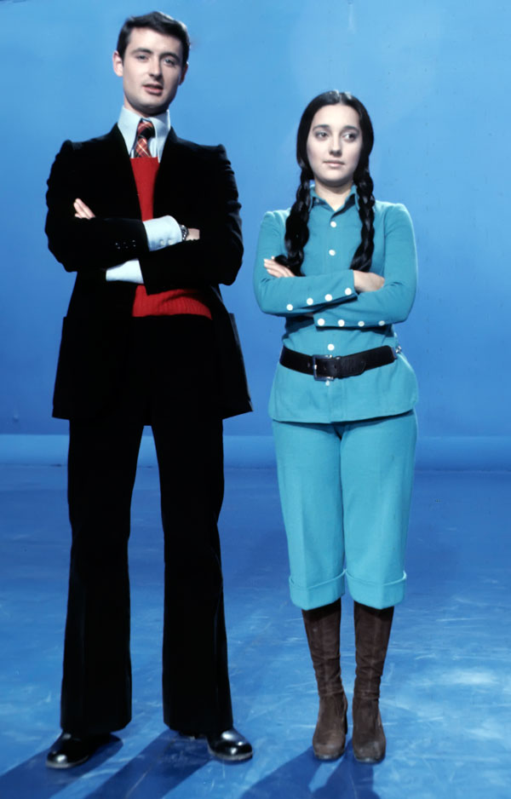

Slide 19
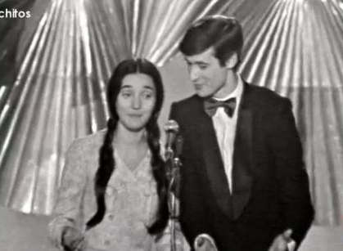

Slide 20
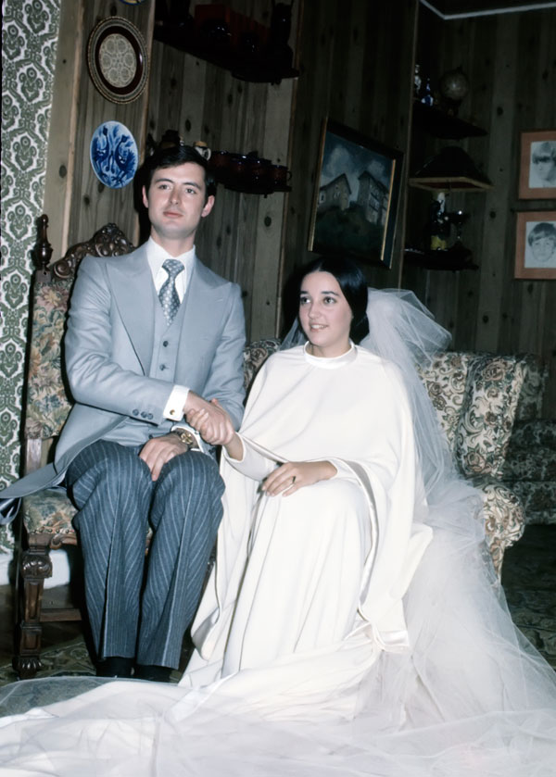

Slide 21
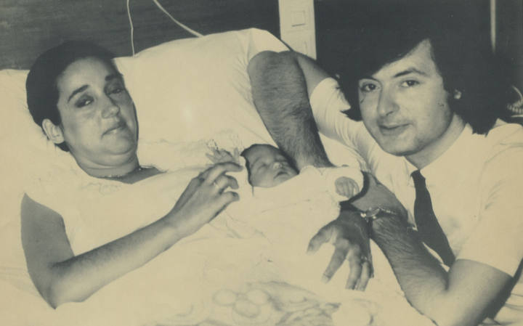

Slide 22


Slide 23
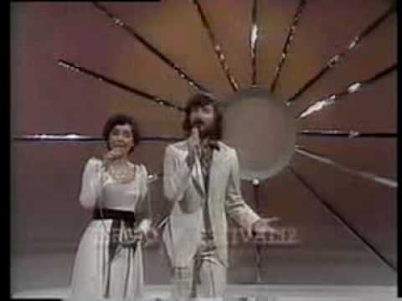

Slide 24


Slide 25


Slide 26
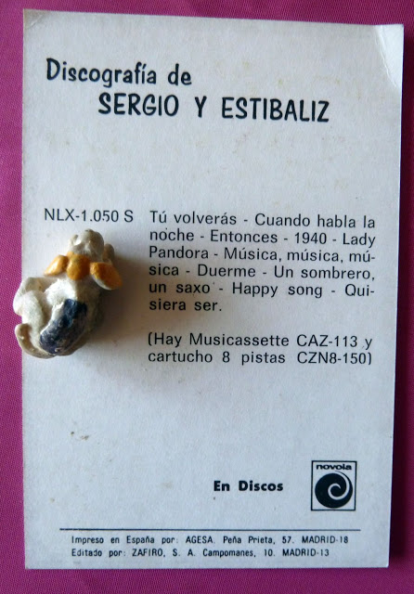
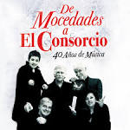

Slide 27
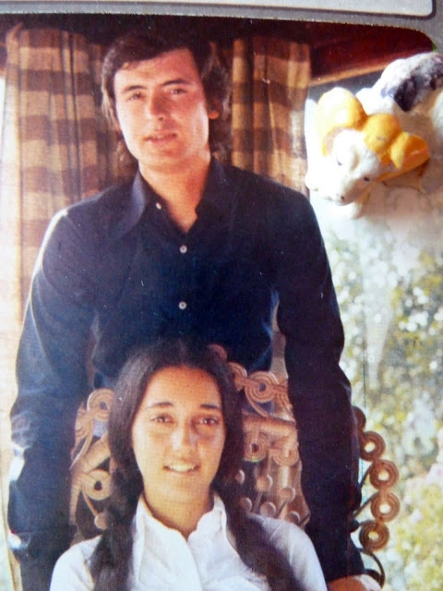

Slide 28
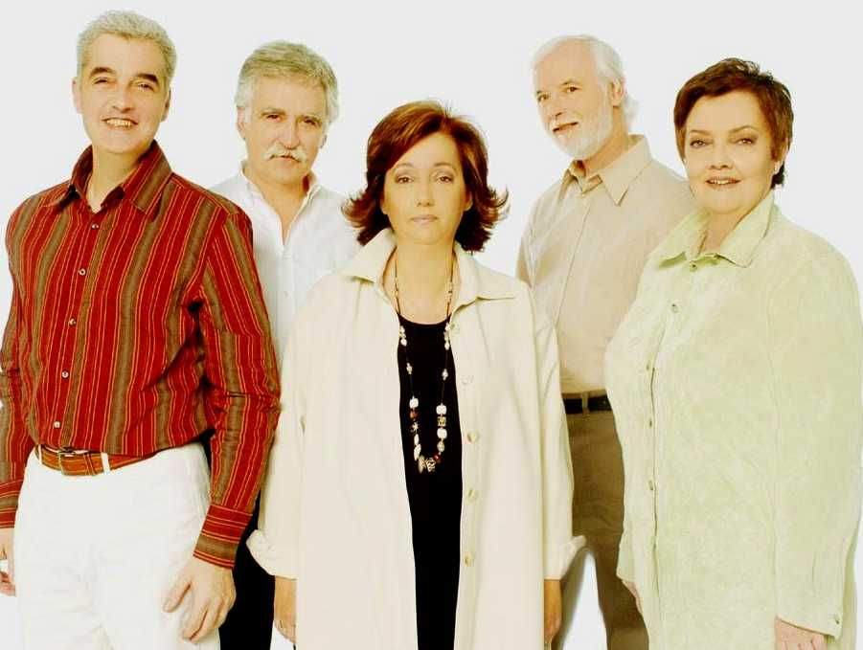

Slide 29
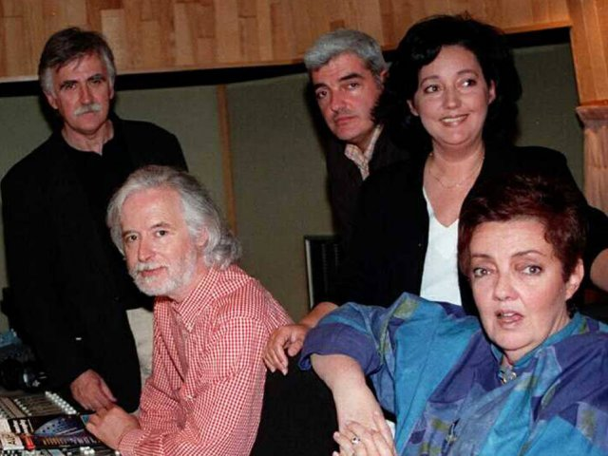

Slide 30
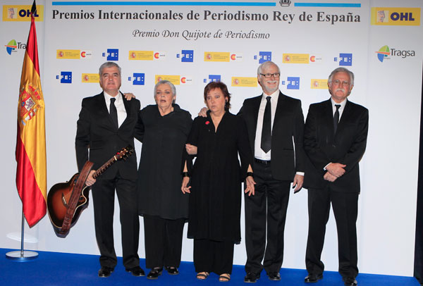

Slide 31
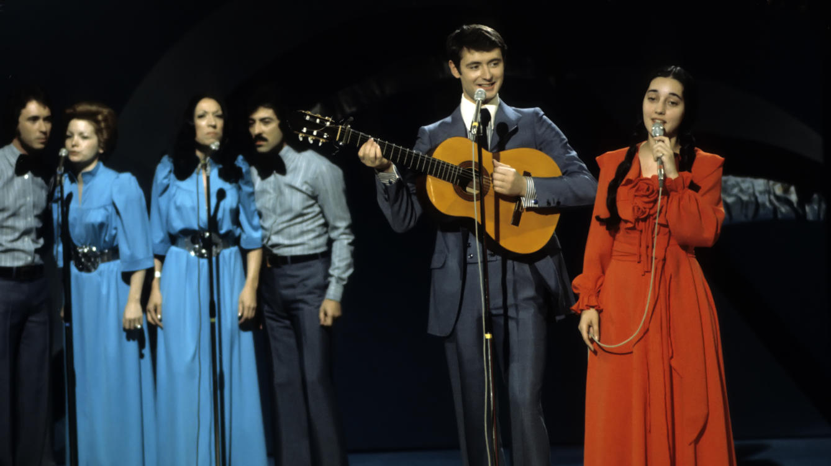

Slide 32
En 1972 Sergio y Estíbaliz abandonan Mocedades y forman Sergio y Estíbaliz. Poco después, en marzo de 1975, fueron los representantes de España en el Festival de Eurovisión, con la canción 'Tú volverás' de Juan Carlos Calderón con la que quedaron en décimo lugar. Meses después, el 9 de diciembre, la pareja se casa en Bilbao.
Fruto de este matrimonio nacerían dos hijas, Allende (1983) y María (1988), esta última también cantante.
En 1976 el dúo graba un disco dedicado a canciones populares hispanoamericanas y tras un año de paro forzoso por enfermedad de Sergio, vuelven con el espectáculo de 'La Misa campesina nicaragüense', que llevan por España junto a Miguel Bosé, Elsa Baeza y Laredo en 1979.

Slide 33
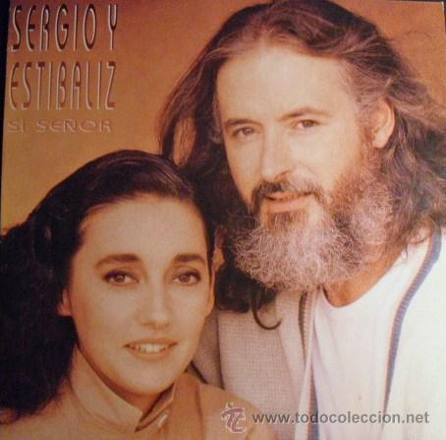

Slide 34
En los últimos años, formaba parte del grupo El Consorcio, sin embargo, su estado de salud no era el mejor. Una enfermedad crónica le obligaba a retirarse de los escenarios definitivamente.
Ha sido en un programa de Onda Cero donde la hija del propio cantante, Allende Blanco, ha afirmado que Sergio Blanco fallecía. Se apaga así la otra parte del dúo Sergio& Estíbaliz.
Con este grupo se dieron a conocer en el panorama de la música española cuando decidieron abandonar el grupo Mocedades en 1972. Ya en el año 1975 son elegidos para representar a España en el Festival de Eurovisión, que se celebraría en Estocolmo, con la canción Tú volverás, firmada por Juan Carlos Calderón, que llegaría al décimo puesto, siendo todo un éxito en España y Latinoamérica.
"Me encuentro bien, estoy siguiendo un tratamiento ahora", nos aseguraba a mediados del pasado mes de enero. Como decimos, el optimismo estaba presente en el cantante. "Estoy siguiendo un tratamiento que me deja muy desgastado, pero lo terminaré en quince días", fueron palabras que para nada hacían presagiar un destino tan fatal como este.
Una enfermedad con la que estaba luchando y que él no quiso ponerle nombre durante esta entrevista pero de la que decía que "todo el mundo se la imaginaba" que podría ser. Sea como fuere, el mundo de la música está de luto al haber perdido una de las figuras tan importantes de la música en España.

Slide 35
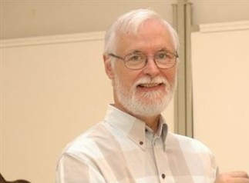

Slide 36


Slide 37
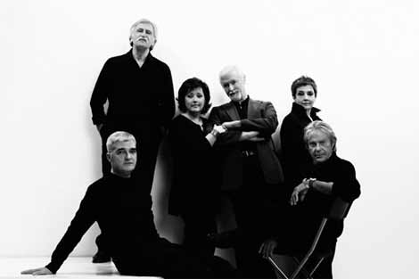

Slide 38


Slide 39
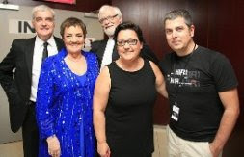

Slide 40


Slide 41


Slide 42
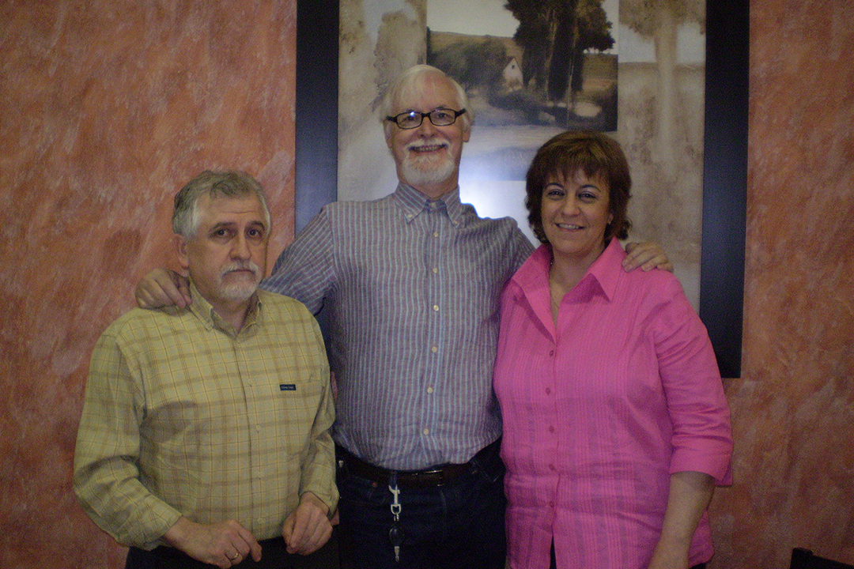

Slide 43


Slide 44
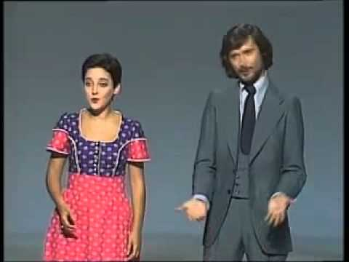

Slide 45
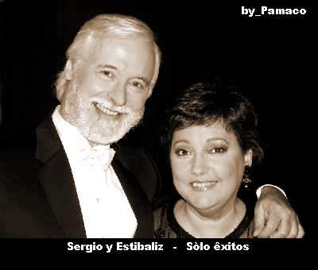

Slide 46
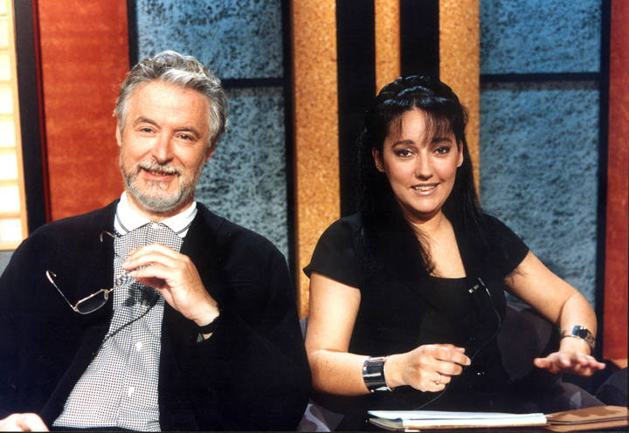

Slide 47
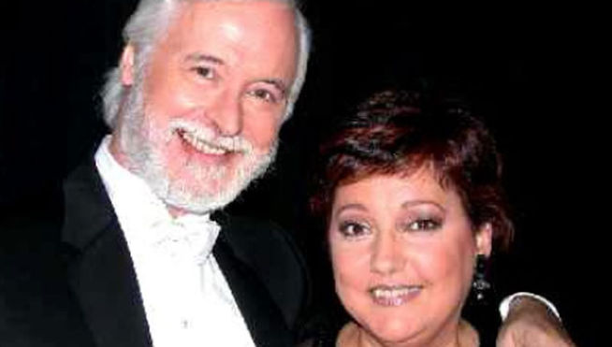

Slide 48
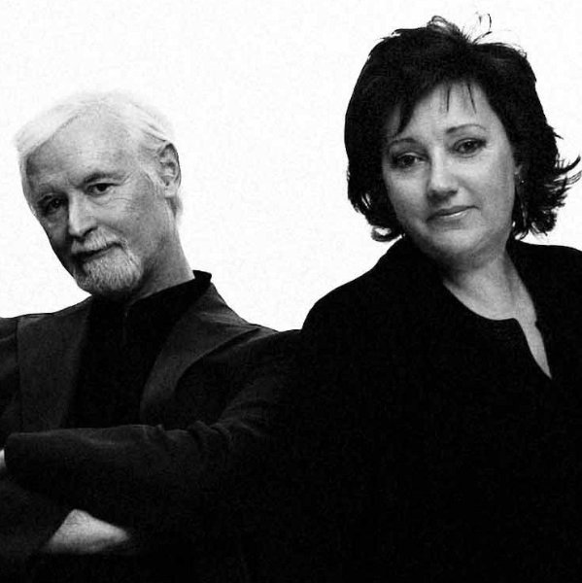

Slide 49
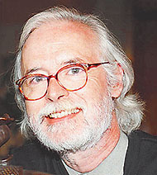

Slide 50
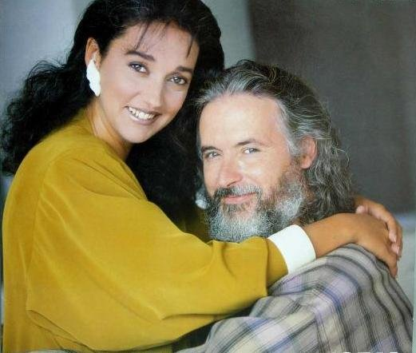

Slide 51
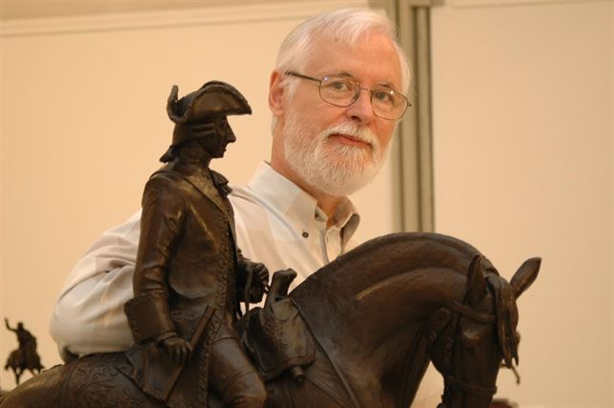

Slide 52
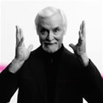
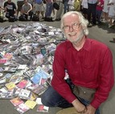

Slide 53
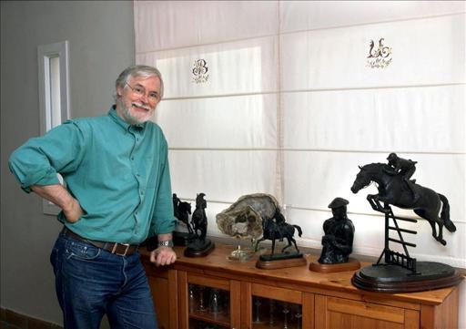

Slide 54
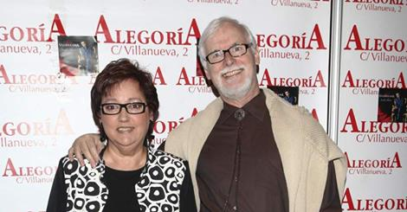

Slide 55
Vuelta a sus orígenes con Agua
Ese mismo año, intentaron dar un giro a su carrera de la mano de Fernando Arbex y graban el disco Beans, con un estilo y estética totalmente alejado de su línea melódica habitual, que no obtuvo el éxito esperado. Tras tomarse un descanso en 1983 graban 'Agua' con el que volvieron de nuevo a sus orígenes y con producción de Juan Carlos Calderón".
En 1984 hicieron una breve aparición en el concierto de los 15 años de música de Mocedades donde cantaron tres temas. Ese mismo año, participaron en el musical Jesucristo Superstar y al año siguiente sacaron Cuidado con la noche con los temas 'Cantinero de Cuba', de Arturo Pareja Obregón, y 'Te quiero y ya' de Hernaldo Zúñiga. Este trabajo les llevó a lo más alto de las listas de ventas.
En 1988, nuevamente fieles a su línea romántica y coincidiendo con el nacimiento de su segunda hija (María que es cantante de un grupo indie) publican "Déjame vivir con alegría", en el que interpretaban entre otras "Only the heart may know", de John Denver

Slide 56
Creación de El Consorcio
Tras la tibia acogida de los discos De par en par (1989), y Planeta tierra (1992), el dúo desaparece para formar un año después, con algunos antiguos componentes de Mocedades, como Amaya e Iñaki Uranga (ambos hermanos de Estíbaliz) y con Carlos Zubiaga, el grupo El Consorcio, con el que grabaron siete discos, el último en 2008 titulado, Querido Juan.
Además de su carrera musical Sergio Blanco se volcó de lleno en su faceta escultórica, en la que, tras más de 25 años esculpiendo en bronce se ha consolidó como uno de los mejores escultores figurativos, principalmente de temática histórica.
Sus obras son de inspiración clásica, muchas de ellas, centradas en personajes como El Cid, Miguel de Cervantes o Carlos III y otras dedicadas a deportistas y a músicos de unos 30 centímetros, muchas de ellas pertenecen a galerías de arte, colecciones particulares y diferentes museos, como el Naval de Madrid.
Además, tiene algunas obras monumentales presentes en espacios públicos como la gran escultura sedente del "Papa Luna" en Peñíscola; "Juan II de Castilla" en Ciudad Real, o el "Duque de Ahumada" en Madrid.
Una de sus últimas apariciones públicas de Sergio y Estíbaliz data de 2007, cuando formaron parte del jurado del popular concurso de TVE 'Lluvia de Estrellas'.

Slide 57
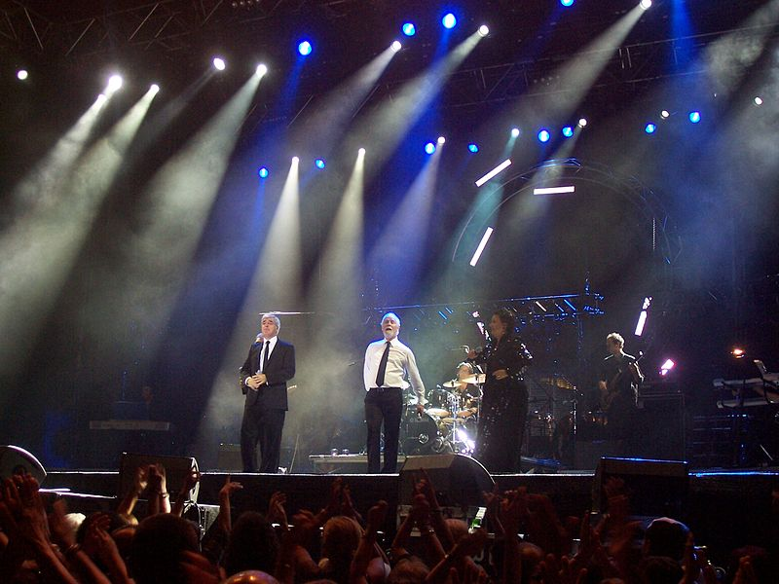

Slide 58
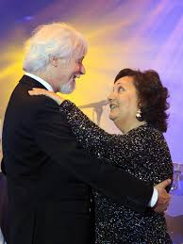

Slide 59
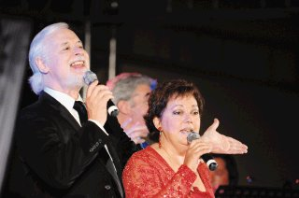

Slide 60

  QUE DIOS LO TENGA EN SU GLORIA.
JOSE LUIS

Slide 61



Accede a la sección que desees desde aquí:
Propia Creación
De la Red
Dedicatorias | Fechas Especiales | Graciosos
Historia y Arte | Lugares | Musicales
Naturaleza y Ciencias | Política | Reflexión
Religiosos | Románticos | Salud
Dedicatorias | Fechas Especiales | Graciosos
Historia y Arte | Lugares | Musicales
Naturaleza y Ciencias | Política | Reflexión
Religiosos | Románticos | Salud
Si deseas recibir pps periódicamente en tu correo electrónico subscríbete aquí:

